Slide 1

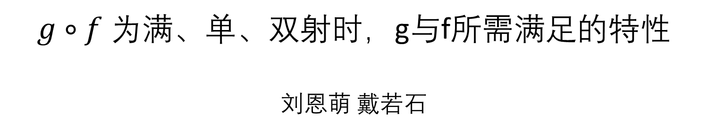
Open topic
$g∘f$ 为满、单、双射时，g与f所需满足的特性
刘恩萌 戴若石
PS:这是个性冷淡风的ppt
Notes:
这个OT的画风和之前完全不同
保证所有人都能听懂
但是一旦所有人都能听懂了
那么也就意味着所有人都能找茬了
我感到了压力….
但是本着我们的基本原则
我还是会尽力把它讲得又快又好…

Slide 2
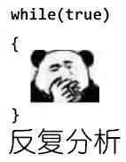
直观分析
$g∘f$ 为满、单、双射时，g与f所需满足的特性
Notes:
我们先通过圈圈和箭头来直观地分析一下这个问题

Slide 3
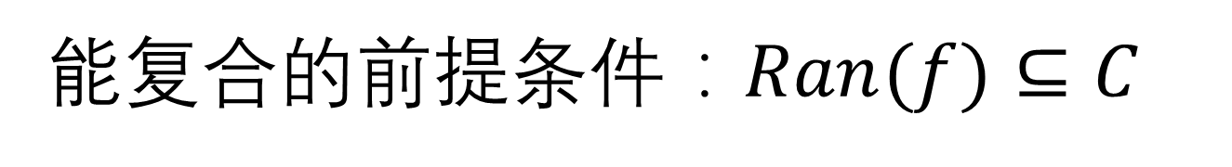
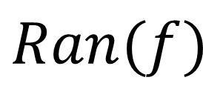
B
f
·
·
A
D
g
$$Ran(f)$$
C
能$复合的前提条件：Ran(f)⊆C$
Notes:
首先g和f要能复合，首先就得保证复合出来是一个函数。
对于A中的每一个x，在f作用下得到的值肯定都在ranf中，那这些f(x)对g来说肯定都得有定义，所以能复合的前提条件就是$Ran(f)⊆C$。

Slide 4
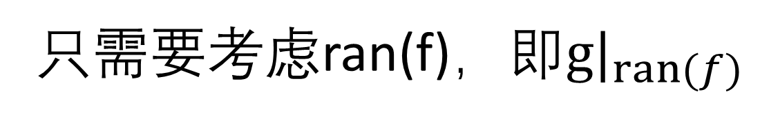
C
D
A
ran(f)
f
g
·
无意义
·
只需要考虑ran(f)，即$g|_{ran(f)}$
Notes:
在C里面有一些元素不在ranf里，那这些元素都不会被A中的x映射到，所以对这个问题的讨论也是没有帮助的，我们干脆把它们扔掉，只考虑g在ranf上的限制

Slide 5

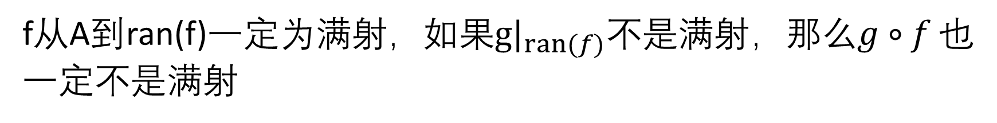

$$∙$$
$$∙$$
$$∙$$
$$∙$$
$$∙$$
$$∙$$
$$∙$$
$$∙$$
$$∙$$
f
g
A
Ran(f)
D
f从A到ran(f)一定为满射，如果$g|_{ran(f)}$不是满射，那么$g∘f$ 也一定不是满射

Slide 6
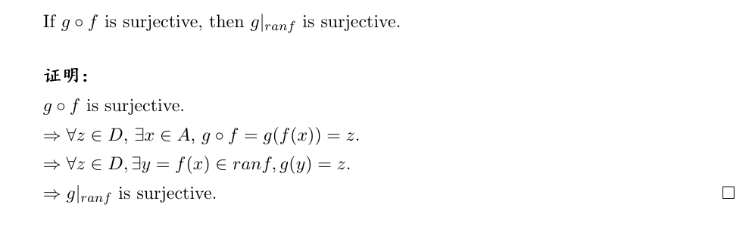
必要性：
证明就像做生意，买进来，再卖出去 ——秦大师
Notes:
这个证明其实比较简单
充分应验了那句话
我们再来看看是不是充分条件

Slide 7
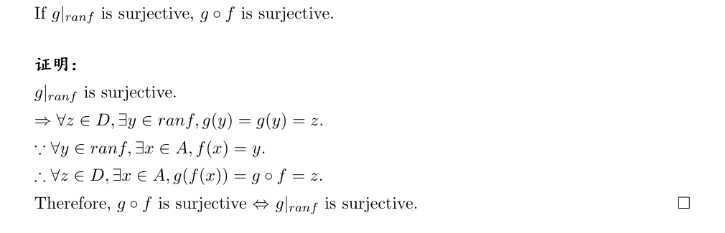
充分性：
则有：
对f有要求吗？
Notes:
说明这是一个充要条件
那对f有要求吗？因为之前已经对g做了限制了，所以其实f是不是满射都无所谓
G的限制已经是满射了，那说明g肯定是个满射

Slide 8


$$∙$$
$$∙$$
$$∙$$
$$∙$$
$$∙$$
$$∙$$
$$∙$$
$$∙$$
$$∙$$
f
g
A
Ran(f)
D
如果$g|_{ran(f)}$不是单射，那么$g∘f$ 也一定不是单射

Slide 9


$$∙$$
$$∙$$
$$∙$$
$$∙$$
$$∙$$
$$∙$$
$$∙$$
$$∙$$
$$∙$$
$$∙$$
$$∙$$
$$∙$$
$$∙$$
f
g
A
Ran(f)
D
如果f从A到ran(f)不是单射，那么$g∘f$ 也一定不是单射

Slide 10
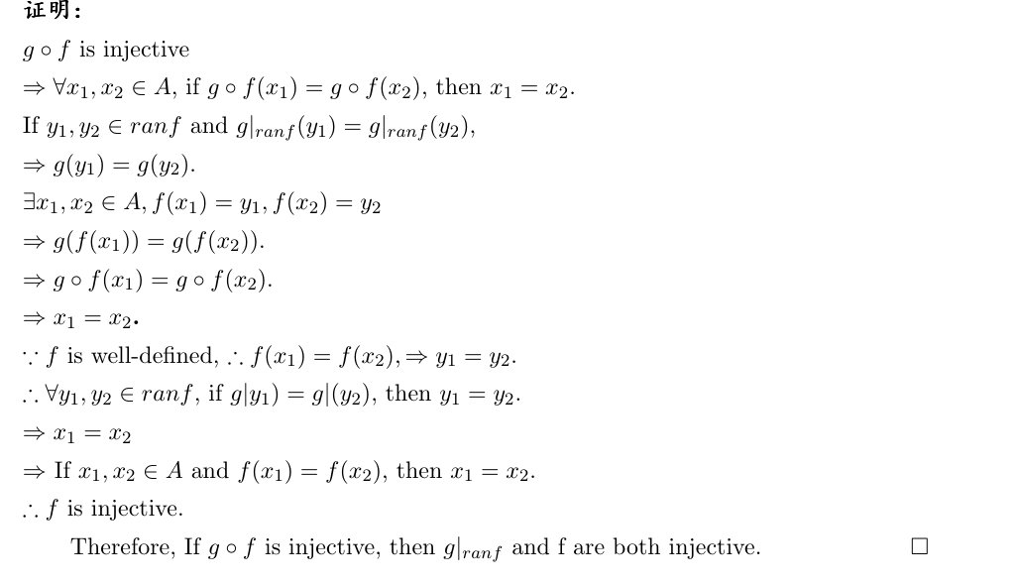
必要性：

Slide 11
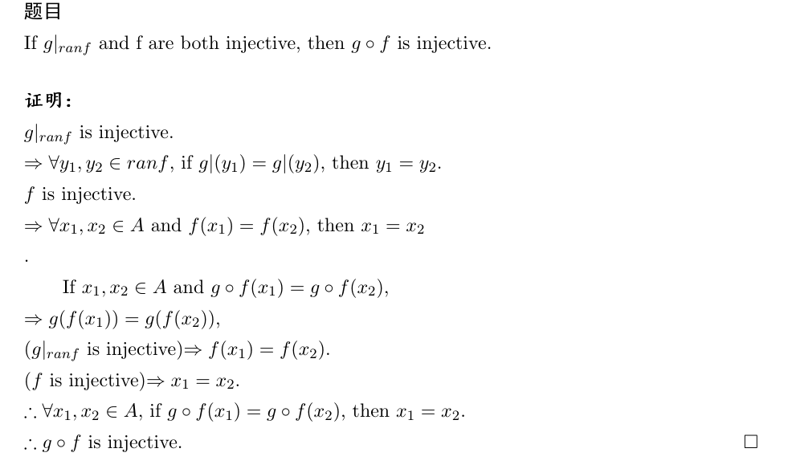
充分性：
则有：

Slide 12
1、
2、

Slide 13
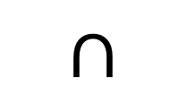
surjective
Bijective：
$$∩$$
injective

Slide 14

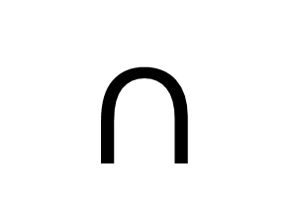
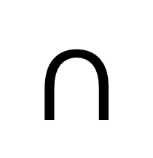
$$∩$$
$$∩$$
=

Slide 15
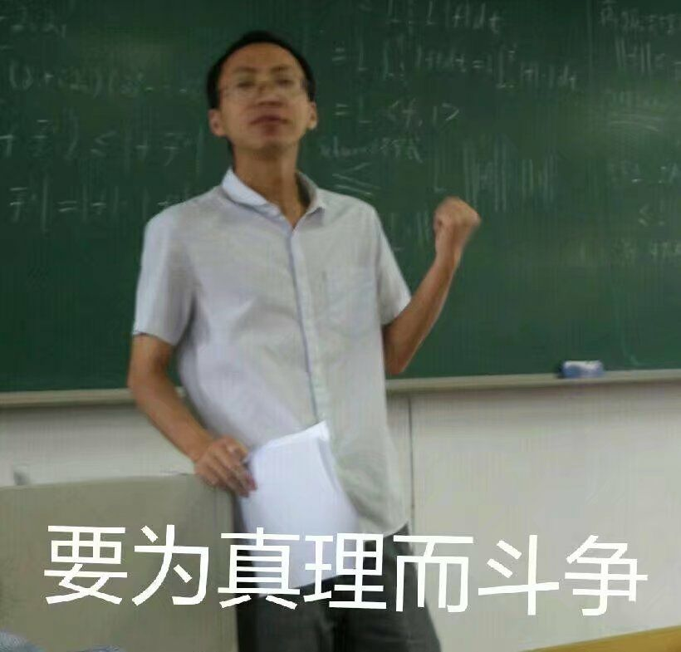
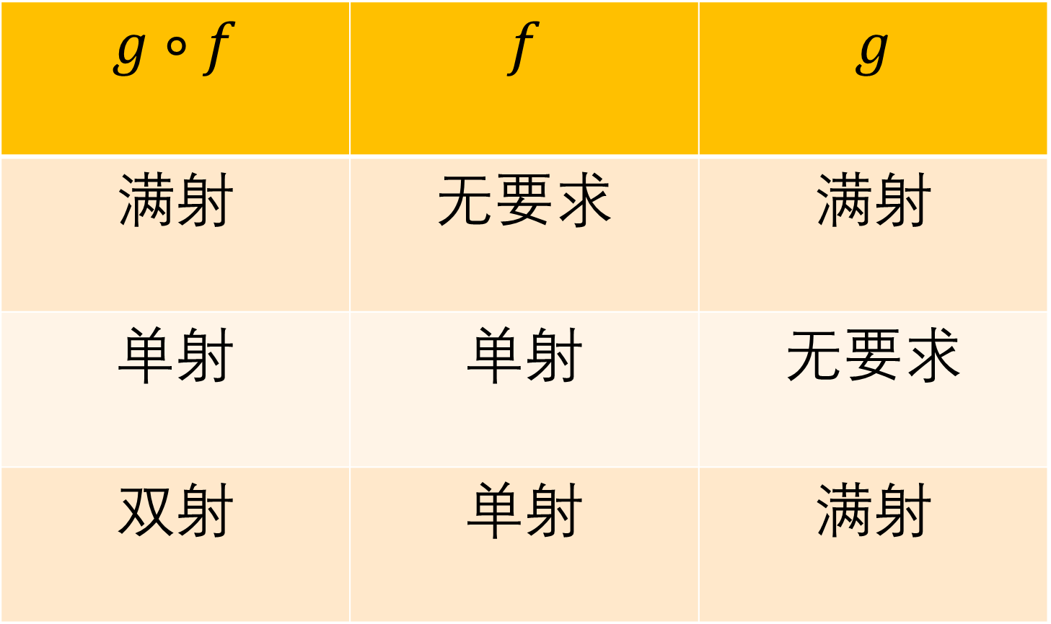
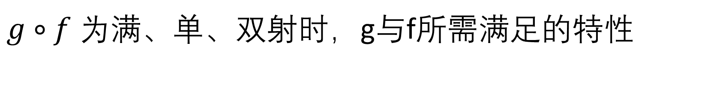
$g∘f$ 为满、单、双射时，g与f所需满足的特性
$g∘f$ | $f$ | $$g$$
满射 | 无要求 | 满射
单射 | 单射 | 无要求
双射 | 单射 | 满射
Notes:
之前讨论的都是充要条件，但既然给我们的题目是这个，我们就回过头来再看一下g和f所需满足的特性
很有数学的对称美，再次坚定了我的决心

Slide 16

THANKS

